Slide 1

FNOL con agentes
gobernados
De la IA que clasifica a la IA que se puede poner en producción
Octubre 2026
Presentado por Ignacio Sánchez

Slide 2

Agenda
01 El problema
02 El marco normativo
03 La solución
04 La demo

Slide 3

01
El problema
Millones de mensajes que lee y teclea una persona, y una IA que no sale del piloto.

Slide 4
La avalancha de avisos
~11 M
1 cada 3 s
7 días
~10 %
+5 canales
siniestros de Auto al año en España¹
ritmo al que el seguro atiende un percance en carretera¹
email, WhatsApp, chat, formulario web y teléfono, …
plazo para comunicar el siniestro (art. 16 LCS)²
de la prima de Auto se va en gestionar siniestros (EE. UU., 2023)³
Cada aviso hay que leerlo, clasificarlo por ramo, extraer los datos y aplicar las reglas de la póliza.
Fuentes: ¹ UNESPA, siniestros de automóvil (datos 2024) · ² Ley 50/1980 de Contrato de Seguro, art. 16 (BOE) · ³ Insurance Information Institute, Private Passenger Auto Underwriting Expenses (NAIC, 2023)
Notes:
(0-3 min) «Hoy no os voy a enseñar que la IA clasifica un siniestro. Eso ya lo sabéis. Os voy a enseñar cómo se pone en producción en una aseguradora.» — «Cada mensaje lo lee, lo clasifica y lo teclea una persona. Ahí se va el tiempo y el dinero. Y el cliente espera respuesta en horas, no en días.» Fuentes: UNESPA (siniestros de automóvil, datos 2024) para los ~11 M y el «uno cada 3 s»; art. 16 de la Ley 50/1980 (BOE) para los 7 días; Insurance Information Institute con datos NAIC para el ~10 % (gastos de gestión de siniestros de Auto particulares en EE. UU., 2023: 2,3 % defensa y contención de costes + 7,5 % tramitación). No hay dato público equivalente para España. Los 5 canales son los que cubre la solución.

Slide 5
Clasificar y extraer datos ya está resuelto…
Más de un 90 % de acierto
Con texto real, no de laboratorio
Se monta en una tarde
Un prompt bien escrito clasifica por ramo y extrae los datos del aviso.
Entiende texto informal, faltas de ortografía y transcripciones telefónicas.
Un prompt base y un bloque de reglas por ramo. No hace falta entrenar ningún modelo.
Esto ya no diferencia a nadie.
La pregunta ya no es si la IA puede hacerlo, sino cómo se pone en producción en una aseguradora.
Notes:
(3-4 min) Ir rápido. La idea es quitar de la mesa la pregunta «¿la IA puede hacerlo?» para pasar a la que importa.

Slide 6
El problema real: pasar un piloto a producción
>90 %
22 %
4 %
>40 %
de las aseguradoras evalúa ya IA generativa¹
la tiene en producción²
tiene agentes en producción³
de los proyectos agénticos se cancelarán antes de finales de 2027⁴
Por qué se cancelan, según Gartner
Costes que se disparan
Valor de negocio poco claro
Controles de riesgo y gobernanza insuficientes
Tres preguntas sin respuesta: ¿por qué decidió eso? ¿Quién lo controla? ¿Cuánto cuesta?
Fuentes: ¹ Conning, AI in Insurance 2025 · ² Outcome Catalyst, tendencias de IA en seguros 2026 (datos de Conning) · ³ The Insurer, encuesta de IA Capital (2026) · ⁴ Gartner, nota de prensa del 25/06/2025
Notes:
(4-6 min) «Los proyectos no mueren porque la IA falle. Mueren porque nadie puede responder tres preguntas: ¿por qué decidió eso?, ¿quién lo controla?, ¿cuánto cuesta?» Estas tres preguntas son el hilo de toda la sesión. Motivos de cancelación según Gartner: costes que se disparan, valor poco claro, riesgo sin controlar. Fuentes: Conning, AI in Insurance 2025 (90 % evaluando IA generativa; el 22 % en producción, citado por Outcome Catalyst); The Insurer, encuesta de IA Capital 2026 (4 %; artículo de pago, cifra no verificada en la fuente original); Gartner, nota de prensa del 25/06/2025 (40 %).

Slide 7

El marco
02
normativo
Lo que ya obliga hoy (RGPD, DORA y EIOPA) y lo que llega con el AI Act.

Slide 8
Lo que exige la regulación
Ya en vigor
Lo que llega
RGPD art. 22
RGPD art. 15
AI Act · alto riesgo (Anexo III)
Derecho a no ser objeto de decisiones solo automatizadas. Según el TJUE (SCHUFA), firmar sin revisar no es intervención humana.
Derecho a una explicación con sentido de la lógica aplicada (TJUE, Dun & Bradstreet).
Obligaciones aplazadas al 2/12/2027 por el Digital Omnibus. El triaje de siniestros no está en el Anexo III.
RGPD art. 9
DORA
Ley Orgánica española de IA
Los datos de salud son categoría especial: afecta de lleno al ramo Salud.
Los proveedores de LLM son terceros TIC: registro, riesgo de concentración y contratos.
En el Congreso, con AESIA y la DGSFP como supervisoras.
EIOPA (ago. 2025)
AI Act art. 4 y art. 50
Sanciones
Gobierno de la IA proporcional al riesgo para todo uso de IA en seguros.
Alfabetización en IA del personal y transparencia con quien interactúa con la IA.
Hasta 35 M€ o el 7 % de la facturación global.
Hoy: ya obligan el RGPD, DORA, EIOPA y los art. 4 y 50 del AI Act
2/12/2027: obligaciones de alto riesgo del AI Act
Fuentes: RGPD · TJUE C-634/21 (SCHUFA) · TJUE C-203/22 (Dun & Bradstreet) · DORA · EIOPA, Opinion on AI governance (2025) · AI Act · Digital Omnibus (Gibson Dunn) · Ley Orgánica de IA (Economist & Jurist)
Notes:
(6-9 min) «Un humano que firma sin mirar no cuenta como supervisión: lo dijo el TJUE. Y el aplazamiento no es una excusa: quien construya sin gobierno ahora lo rehará en 2027.» Cuidado: el triaje de siniestros no está en el Anexo III (solo la tarificación y evaluación de riesgo en Vida y Salud). No decir que el AI Act obliga hoy a todo esto; la obligación de hoy viene del RGPD, DORA y EIOPA.

Slide 9

03
La solución
Agentes pequeños, cada uno con sus límites, sobre una capa de gobierno común.

Slide 10
Lo que no existe en el mercado
Hay piezas sueltas
Nadie las une a tu negocio
Observabilidad de LLM
Tu proceso de siniestros
Langfuse, Arize o Datadog: trazas, latencia y tokens.
Multicanalidad, clasificación, extracción y reglas, de punta a punta.
Plataformas de gobierno y riesgo de IA
Tus reglas de negocio por ramo
Soluciones de Governance (Credo AI): inventario y políticas.
Auto, Hogar y Salud, con la evidencia de cada criterio.
Integración
Estándar OpenTelemetry GenAI
Tu contabilidad de costes
Convenciones comunes para trazar llamadas a modelos y todo lo que hace una plataforma agéntica..
Coste por decisión y límites de gasto por agente.
Esto no es un producto. Es cómo se trabaja hoy con IA en una empresa regulada.
No es una licencia: es una forma de implementar, integrada con el proceso, las reglas y los costes del cliente.
Notes:
(9-10 min) No decir «no existe nada». Existen herramientas; lo que falta es integrarlas con el negocio del cliente. Si alguien pregunta «¿cuánto cuesta?», la respuesta es que es una forma de implementar, no una licencia.

Slide 11
La solución: agentes pequeños y gobernados
Lo que se gobierna: cuatro agentes especializados
Multicanalidad
Clasificación
Extracción
Reglas
Aprobado / A revisar
Recibe y normaliza email, web, chat, teléfono y WhatsApp
Asigna Auto, Hogar o Salud citando los indicios del texto
Convierte el texto libre en datos estructurados; nunca inventa
Evalúa el bloque de reglas del ramo y propone la decisión
La IA prepara; la persona decide o se automatiza si se cumplen reglas y la confianza es alta
Capa de gobierno común a todos los agentes
OPERACIÓN
CONTROL
CALIDAD
CUMPLIMIENTO Y COSTE
MEJORA Y AUDITORÍA
Resumen
Autonomía
Razonamiento y replay
Cumplimiento
Medidas correctivas
Trazabilidad
Guardrails
Knowledge Bases
FinOps
Histórico
Intervención humana
No es una IA que lo hace todo: son cuatro especialistas, y cada uno tiene sus propios límites.
Notes:
(10-11 min) «No es una IA que lo hace todo. Son cuatro especialistas, y cada uno tiene sus propios límites.» Arriba, lo que se gobierna: los cuatro agentes. Abajo, la capa de gobierno, con las mismas secciones y bloques que el menú del panel: operación, control, calidad, cumplimiento y coste, y mejora y auditoría. Las vemos una a una en las slides siguientes.

Slide 12
Cada agente, inventariado
Una sola función
Su modelo y su versión de prompt
Su nivel de autonomía
Un responsable y unos permisos
Recibir, clasificar, extraer o aplicar reglas: cada agente hace una cosa.
Por ejemplo, gpt-5-nano con el prompt v3.1 en Clasificación. Cada cambio queda registrado.
De L0 Manual a L3 Autónomo, ajustado agente a agente según sus resultados.
El agente de Reglas puede proponer, pero no puede pagar ni rechazar.
Niveles de autonomía
L0 · Manual
El agente solo sugiere; una persona decide y ejecuta.
L1 · Asistido
El agente propone; una persona confirma cada caso.
L2 · Supervisado
Decide dentro de los guardrails; fuera de ellos escala a humano.
L3 · Autónomo
Decide y ejecuta; solo se audita a posteriori.
La autonomía se gana con datos y se pierde con datos: el agente de Reglas bajó de L3 a L2 al superar el 3 % de overrides.
Notes:
(11-12 min) Es el inventario de agentes, lo que muestra la sección Agentes del panel: cada uno con una función, su modelo y su versión de prompt, su nivel de autonomía y un responsable con permisos mínimos. Al final siempre hay un técnico de seguros: la IA prepara, la persona decide.

Slide 13
Seis pilares, cada uno con su prueba
Seguro por diseño
Compliance por defecto
Auditable
Guardrails, kill switch, identidad y permisos por agente. Se puede parar un agente sin perder ningún mensaje.
Cada decisión deja una traza completa: qué pasó, quién decidió y cuánto costó.
Libro de registro con quién, qué y cuándo. Se rellena solo, sin trabajo extra.
DORA · AI Act art. 15
AI Act art. 12 · RGPD art. 30
EIOPA · AI Act art. 12
En la demo: Gobierno › Guardrails, Resumen
En la demo: Gobierno › Trazabilidad
En la demo: Gobierno › Histórico
Explicable
Resiliente
FinOps
Regla + evidencia textual y razonamiento y replay: si el cliente pregunta por qué, está su propia frase.
Reintentos, fallback a motor local y degradación de modelo: si la IA falla, el mensaje no se pierde.
Caps, coste por decisión y comparativa de modelos: el más barato que mantiene la calidad.
RGPD art. 15 y 22 · AI Act art. 13
DORA
Solvencia II (gobierno)
En la demo: Ficha del mensaje · Razonamiento y replay
En la demo: Triaje (origen «fallback»), G-07, G-08
En la demo: Gobierno › FinOps
Notes:
(12-13 min) «Todo lo que voy a decir ahora lo vais a ver funcionando.» Seis pilares; en las slides siguientes, cada sección del panel con lo que hace y lo que gana el negocio.

Slide 14
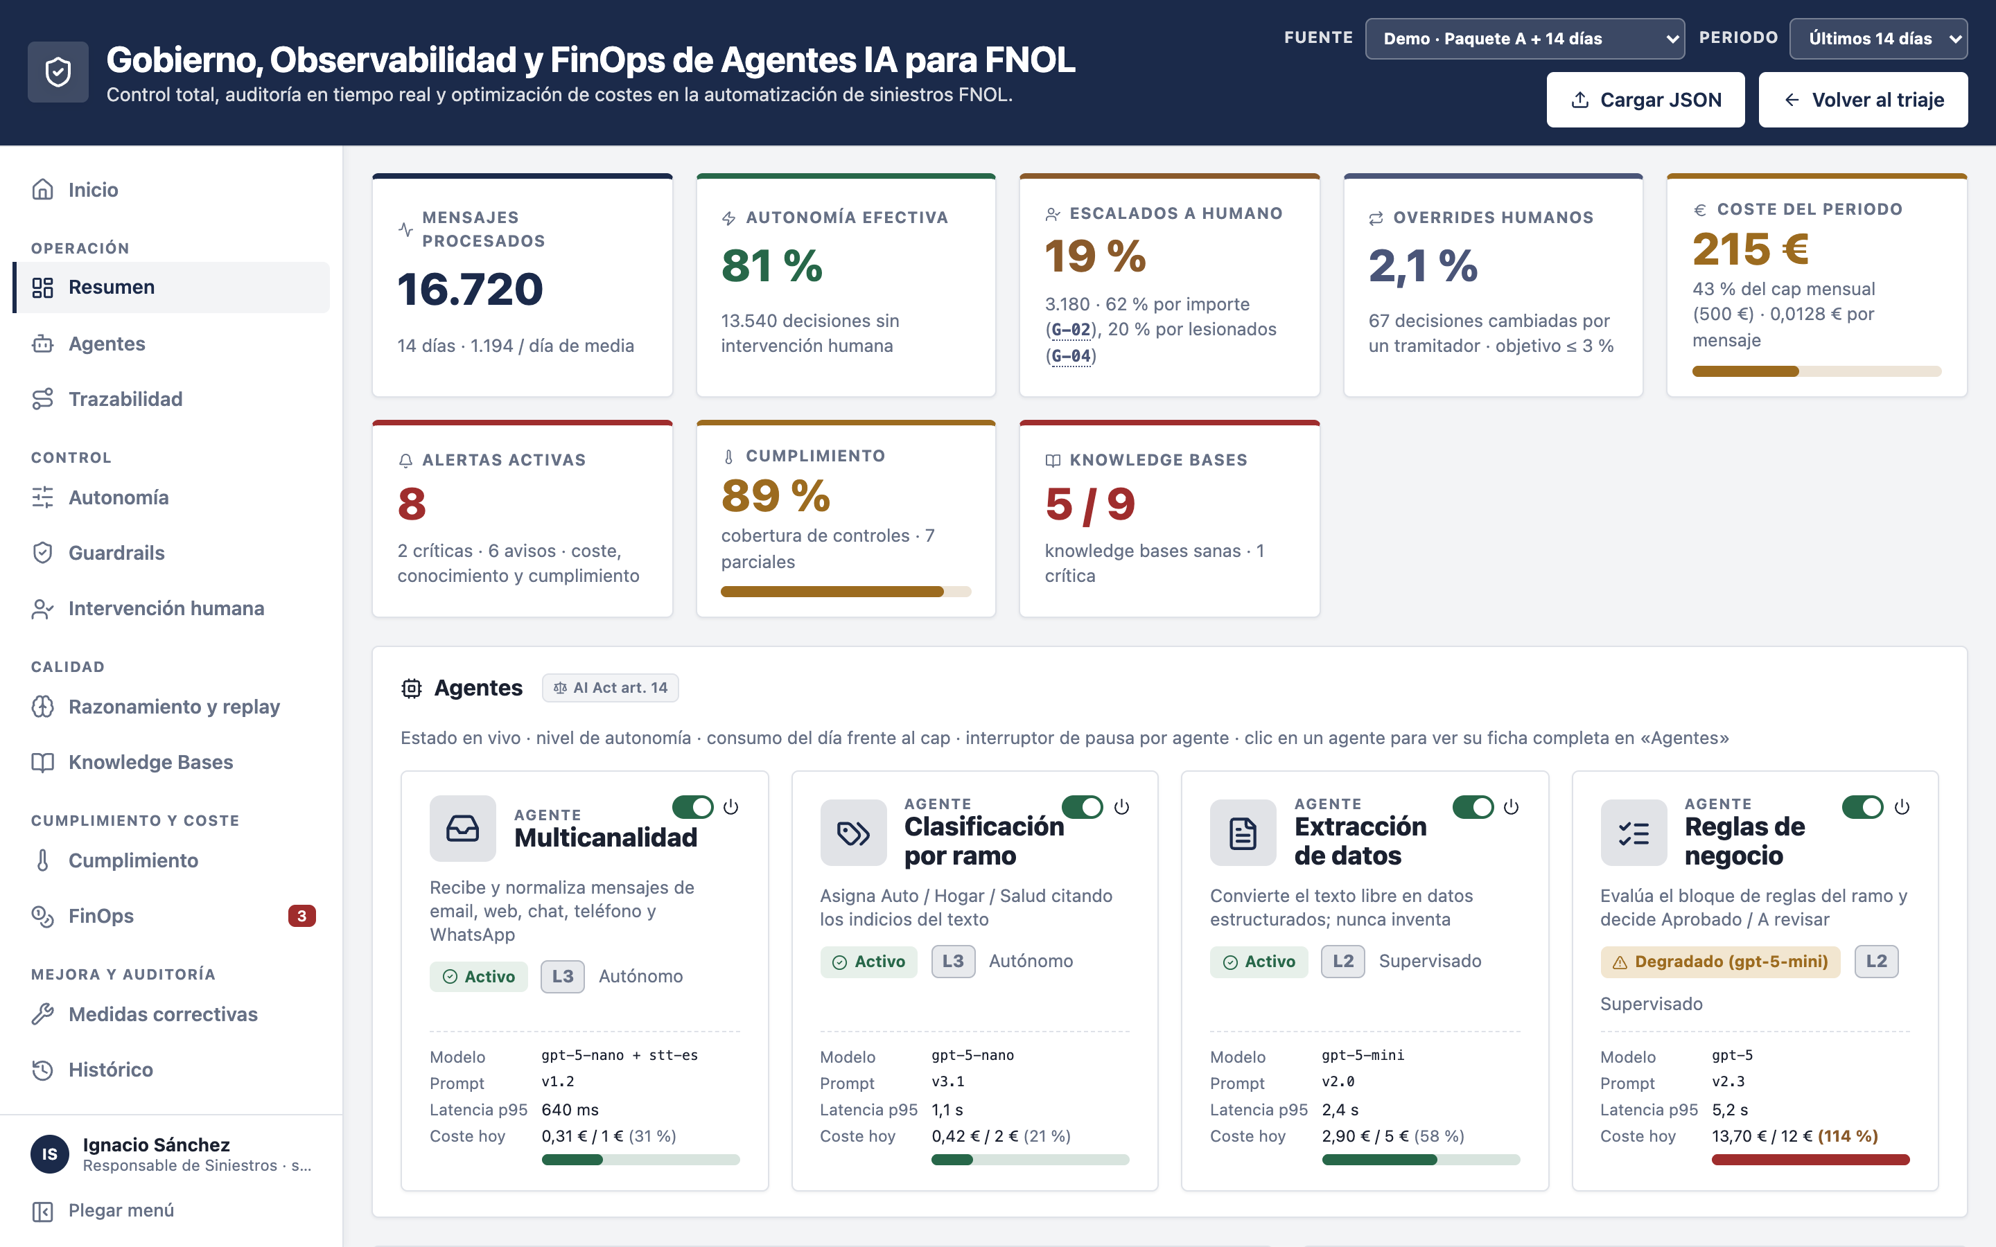
Resumen: el estado del sistema en diez segundos
OPERACIÓN · 1 DE 12
Qué hace
Ocho indicadores en vivo: autonomía efectiva, escalados, overrides, coste frente al presupuesto, alertas, cumplimiento y conocimiento.
Una tarjeta por agente con su modelo, su coste del día y un interruptor de pausa.
Las alertas de coste, conocimiento y cumplimiento, cada una enlazada a su origen.
Qué gana el negocio
Dirección sabe de un vistazo si el sistema va bien: el 81 % de las decisiones sale sin intervención humana y las personas corrigen el 2,1 %.
Un agente se para desde aquí y sus mensajes esperan en cola: no se pierde ninguno.
AI Act art. 14 · EIOPA
En la demo: Gobierno › Resumen
Notes:
(13:00-13:40) Es la pantalla de dirección. En la fila de arriba, los indicadores: el 81 % de las decisiones sale sola y las personas corrigen el 2,1 %, por debajo del objetivo del 3 %. Debajo, cada agente con su coste del día y su interruptor de pausa. A remarcar: se puede parar un agente sin perder ningún mensaje.

Slide 15
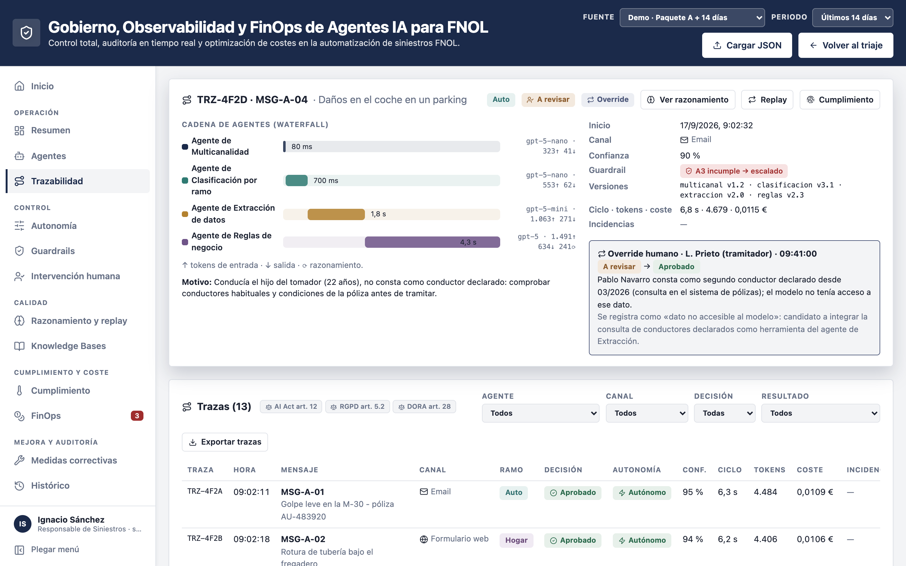
Trazabilidad: qué pasó con cada mensaje
OPERACIÓN · 2 DE 12
Qué hace
Una traza por mensaje con la cascada de agentes: modelo, tokens, latencia y coste de cada paso.
Registra el guardrail que saltó y la corrección humana, con quién, cuándo y por qué.
Lista filtrable por agente, canal, decisión y resultado, exportable en JSON.
Qué gana el negocio
Con un identificador se contesta al auditor o al reclamante: qué pasó, quién decidió y cuánto costó.
En MSG-A-04 una persona corrigió al agente porque le faltaba un dato del sistema de pólizas, y la traza lo deja escrito.
AI Act art. 12 · RGPD art. 5.2 y 30 · DORA art. 28
En la demo: Gobierno › Trazabilidad
Notes:
(13:40-14:20) La auditoría mensaje a mensaje. A la izquierda, cuánto tardó cada agente, con qué modelo y cuántos tokens. A la derecha, la corrección humana: el agente no veía los conductores declarados de la póliza. A remarcar: con un solo identificador se responde qué pasó, quién decidió y cuánto costó.

Slide 16
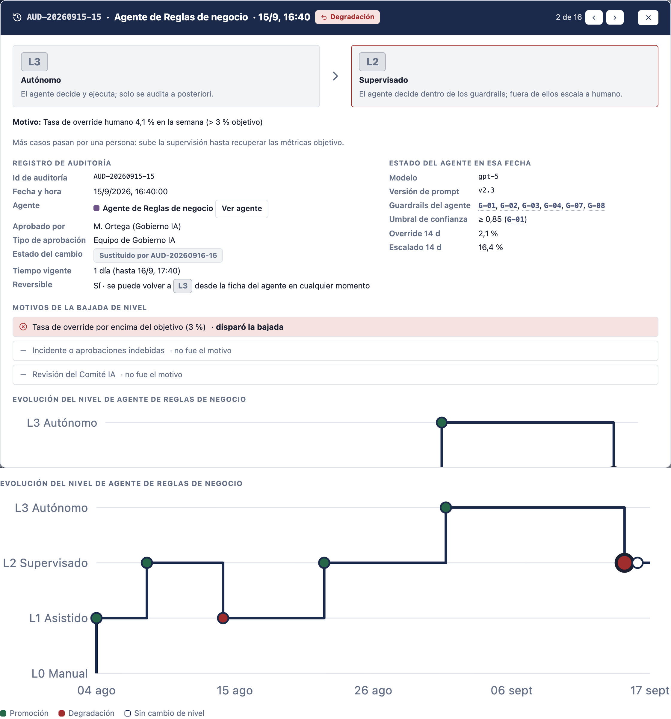
Autonomía: cuánto decide cada agente solo
CONTROL · 3 DE 12
Qué hace
Cuatro niveles por agente, de L0 Manual (solo sugiere) a L3 Autónomo (decide y ejecuta).
Cada cambio de nivel queda auditado con su motivo, quién lo aprobó, la configuración del agente en ese momento y si es reversible.
Qué gana el negocio
La autonomía se gana y se pierde con datos.
El agente de Reglas bajó de L3 a L2 cuando su tasa de override llegó al 4,1 %, por encima del objetivo del 3 %.
AI Act art. 14 · RGPD art. 22
En la demo: Gobierno › Autonomía
Notes:
(14:20-15:00) Arriba, el registro de la última bajada de nivel del agente de Reglas: el motivo, quién la aprobó y que es reversible. Abajo, la evolución de su nivel, con subidas en verde y bajadas en rojo. A remarcar: la autonomía es un resultado medido, nunca una decisión implícita.

Slide 17
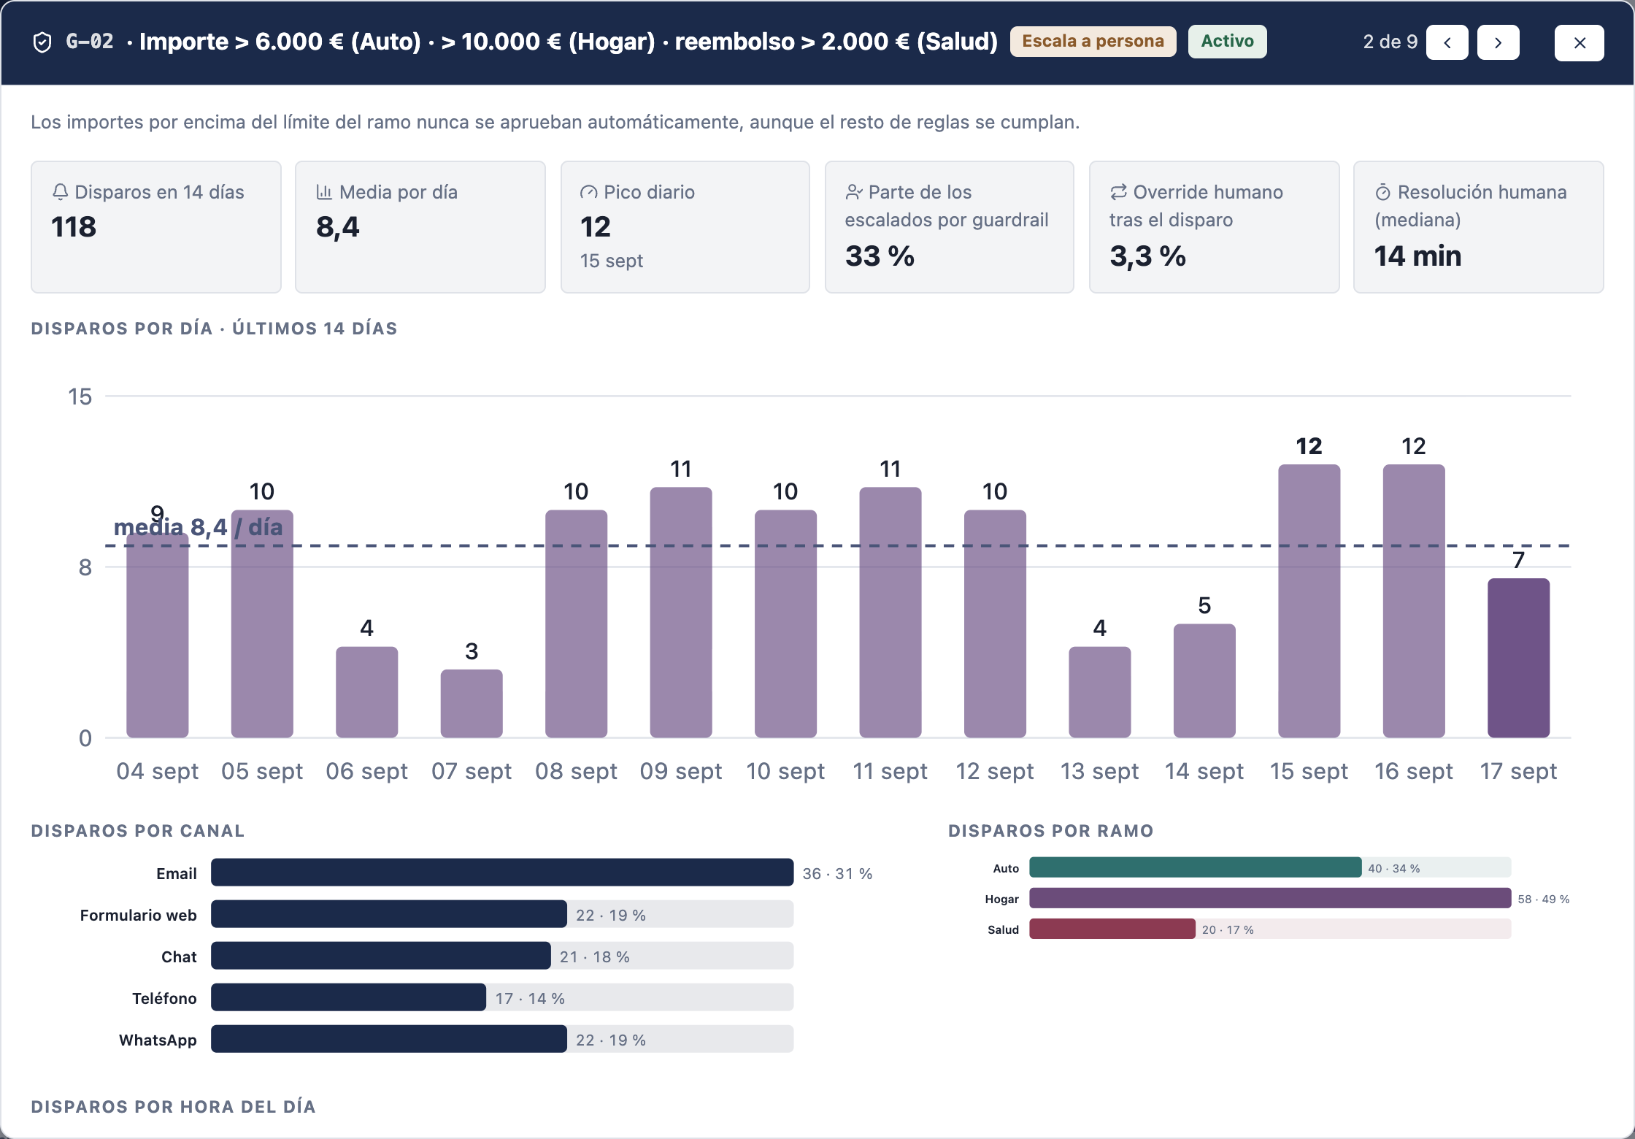
Guardrails: los límites que frenan al agente
CONTROL · 4 DE 12
Qué hace
Nueve condiciones: confianza baja, importe por encima del límite del ramo, ramos que no coinciden, lesionados, datos esenciales que faltan, coste y formato.
Cada una escala a una persona, cambia a un modelo más barato o marca la traza.
Antes de activar uno nuevo se ve cuántas veces habría saltado.
Qué gana el negocio
Las reglas de la aseguradora mandan sobre el modelo.
El guardrail de importe (G-02) saltó 118 veces en 14 días y explica el 62 % de los escalados.
AI Act art. 9 y 14
En la demo: Gobierno › Guardrails
Notes:
(15:00-15:40) La ficha del guardrail de importe: 118 disparos en dos semanas, unas ocho al día, y en qué canal y ramo saltan. Los de importe y lesionados explican la mayoría de los escalados, y es lo esperado: son decisiones que no queremos que tome una máquina.

Slide 18
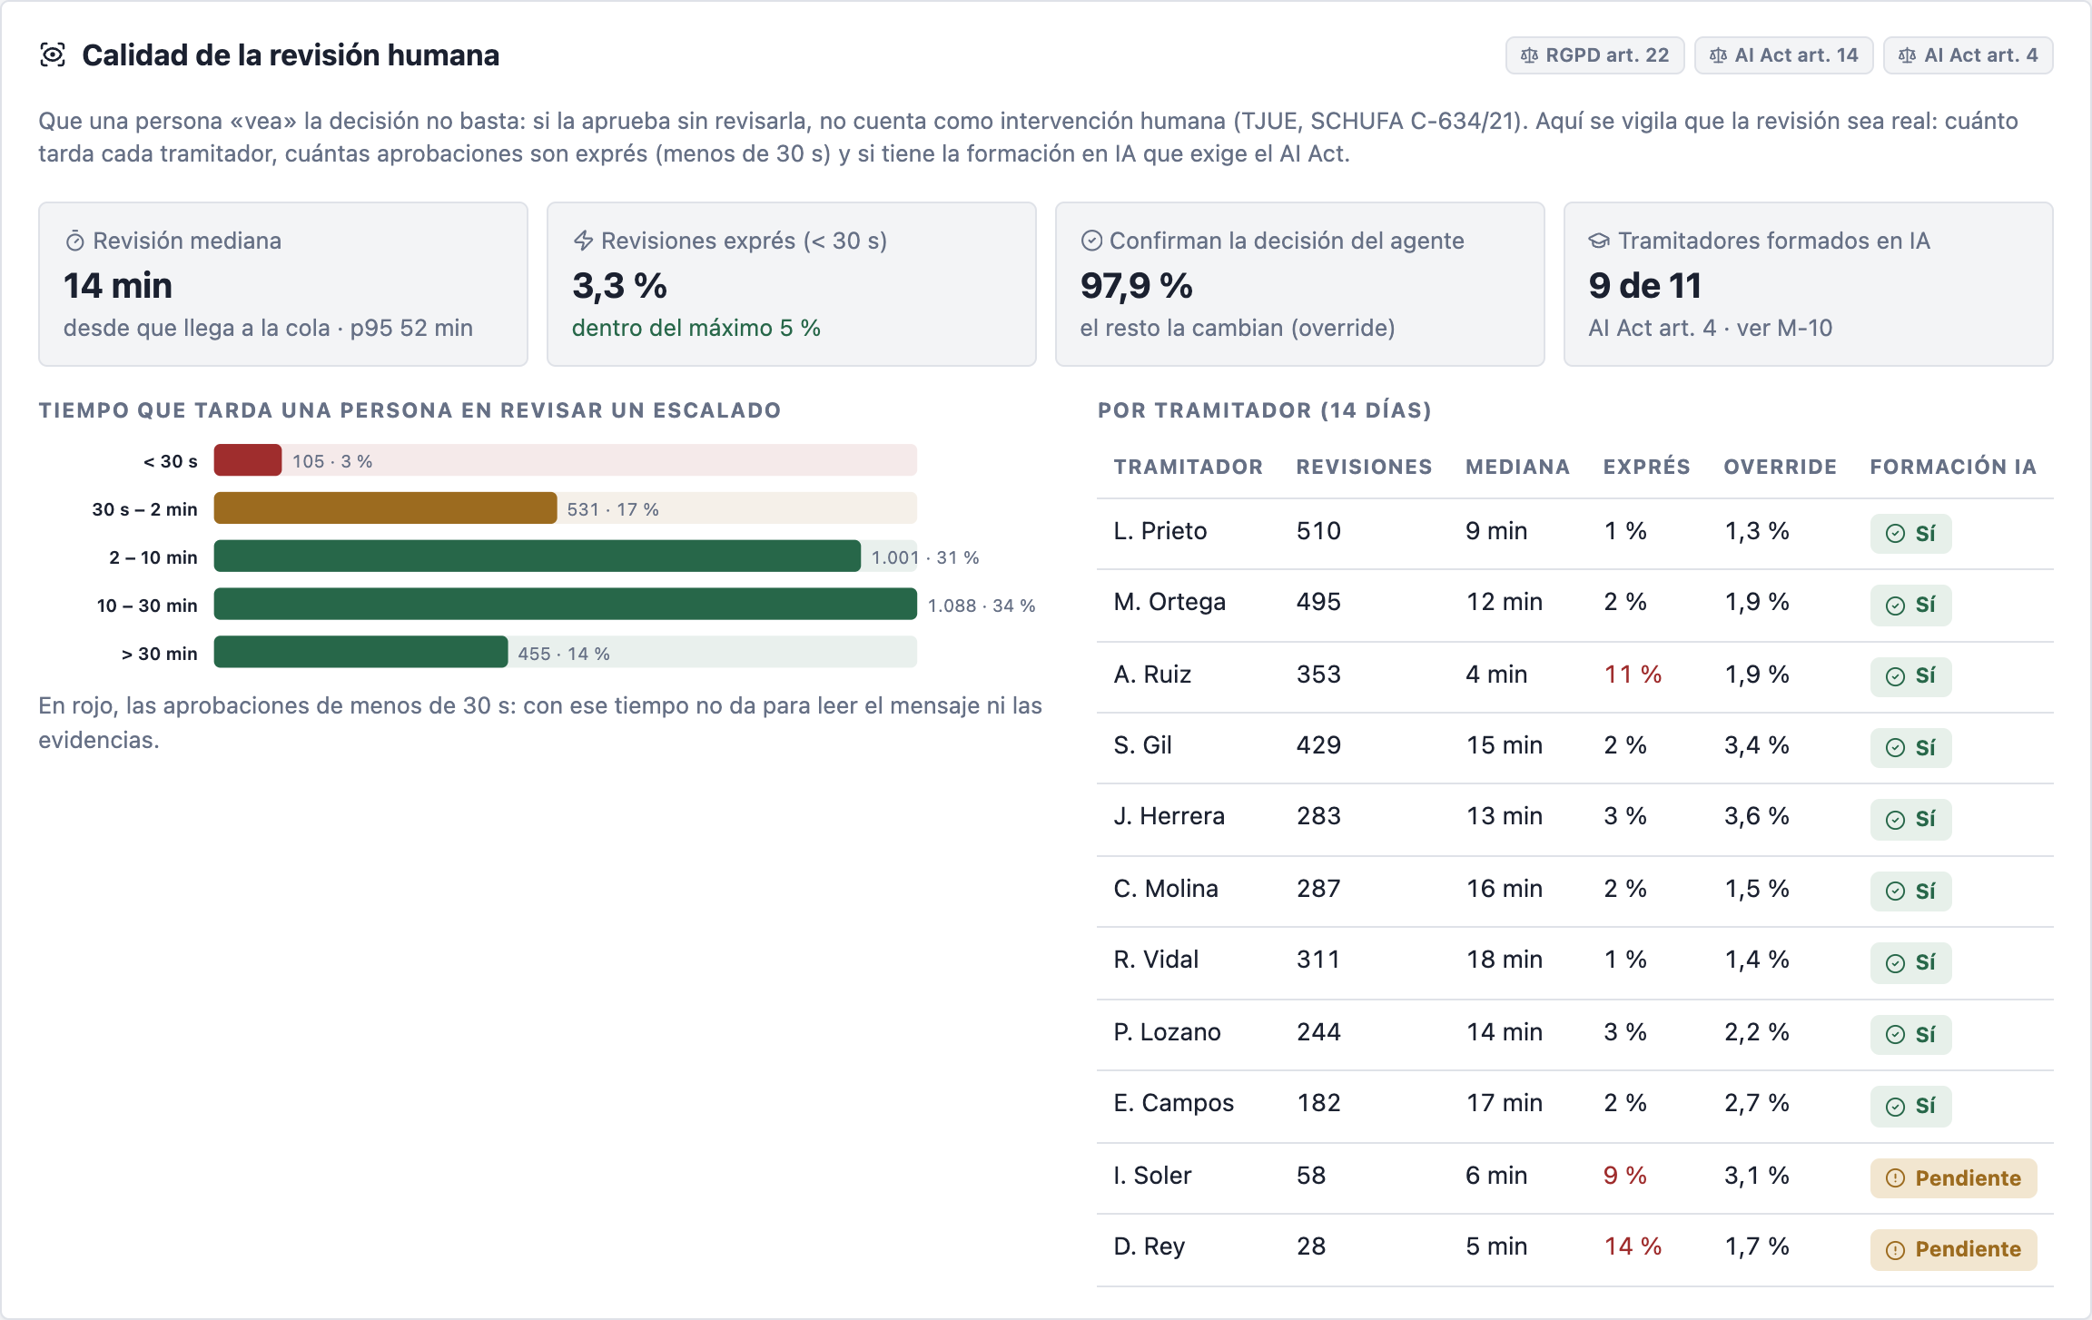
Intervención humana: una supervisión demostrable
CONTROL · 5 DE 12
Qué hace
Cola de revisión con el motivo, el estado y el revisor de cada caso escalado.
Mide cuánto tarda cada tramitador y cuántas aprobaciones se firman en menos de 30 segundos.
Lleva la formación en IA de cada tramitador.
Qué gana el negocio
3.180 escalados en 14 días, revisados en una mediana de 14 minutos.
El 3,3 % se aprueba en menos de 30 segundos y tres tramitadores pasan del máximo del 5 %: dos de ellos aún no tienen la formación en IA.
RGPD art. 22 (SCHUFA) · AI Act art. 14 y 4
En la demo: Gobierno › Intervención humana
Notes:
(15:40-16:20) Volvemos a la sentencia SCHUFA de la slide 8: firmar sin revisar no cuenta como intervención humana. Aquí se mide. En la demo, la cola con cada caso escalado; en la captura, cuánto tarda cada tramitador: tres pasan del 5 % de aprobaciones exprés, y dos de ellos son los nuevos, sin la formación en IA.

Slide 19
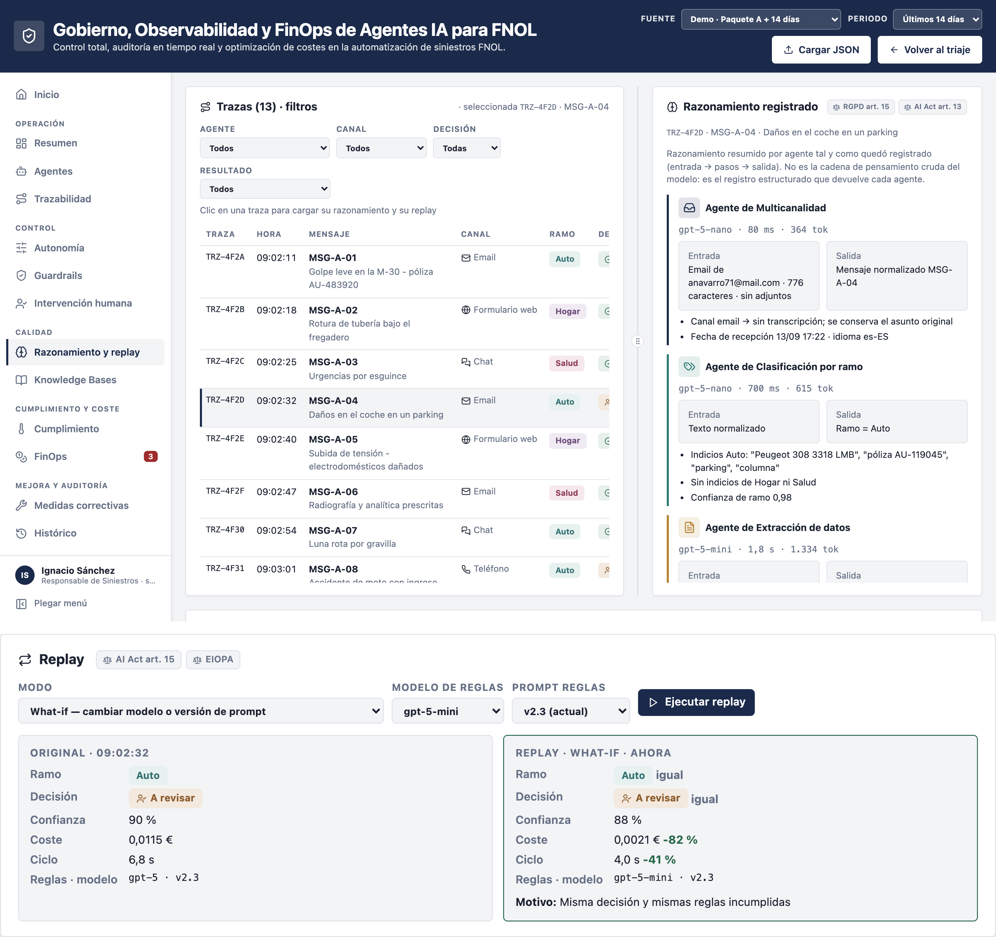
Razonamiento y replay: el porqué y el «¿y si…?»
CALIDAD · 6 DE 12
Qué hace
El razonamiento registrado de cada agente: qué recibió, qué pasos siguió y qué devolvió.
El replay repite cualquier traza con los mismos prompts y modelos, o con otro modelo o versión de prompt, y compara decisión, coste y latencia.
Qué gana el negocio
Un cambio de modelo se decide con datos.
Con gpt-5-mini en Reglas la decisión fue la misma y el coste bajó un 82 % (RP-0006).
Con gpt-5-nano un Aprobado pasó a A revisar (RP-0005), y se vio antes de desplegar.
RGPD art. 15 · AI Act art. 15
En la demo: Gobierno › Razonamiento y replay
Notes:
(16:20-17:00) Arriba, el razonamiento de cada agente tal como quedó registrado: es el registro estructurado que devuelve el agente, no su pensamiento interno. Abajo, el replay con un modelo más pequeño: misma decisión y un 82 % menos de coste. A remarcar: un cambio de modelo, que suele dar miedo, pasa a ser una decisión con datos.

Slide 20
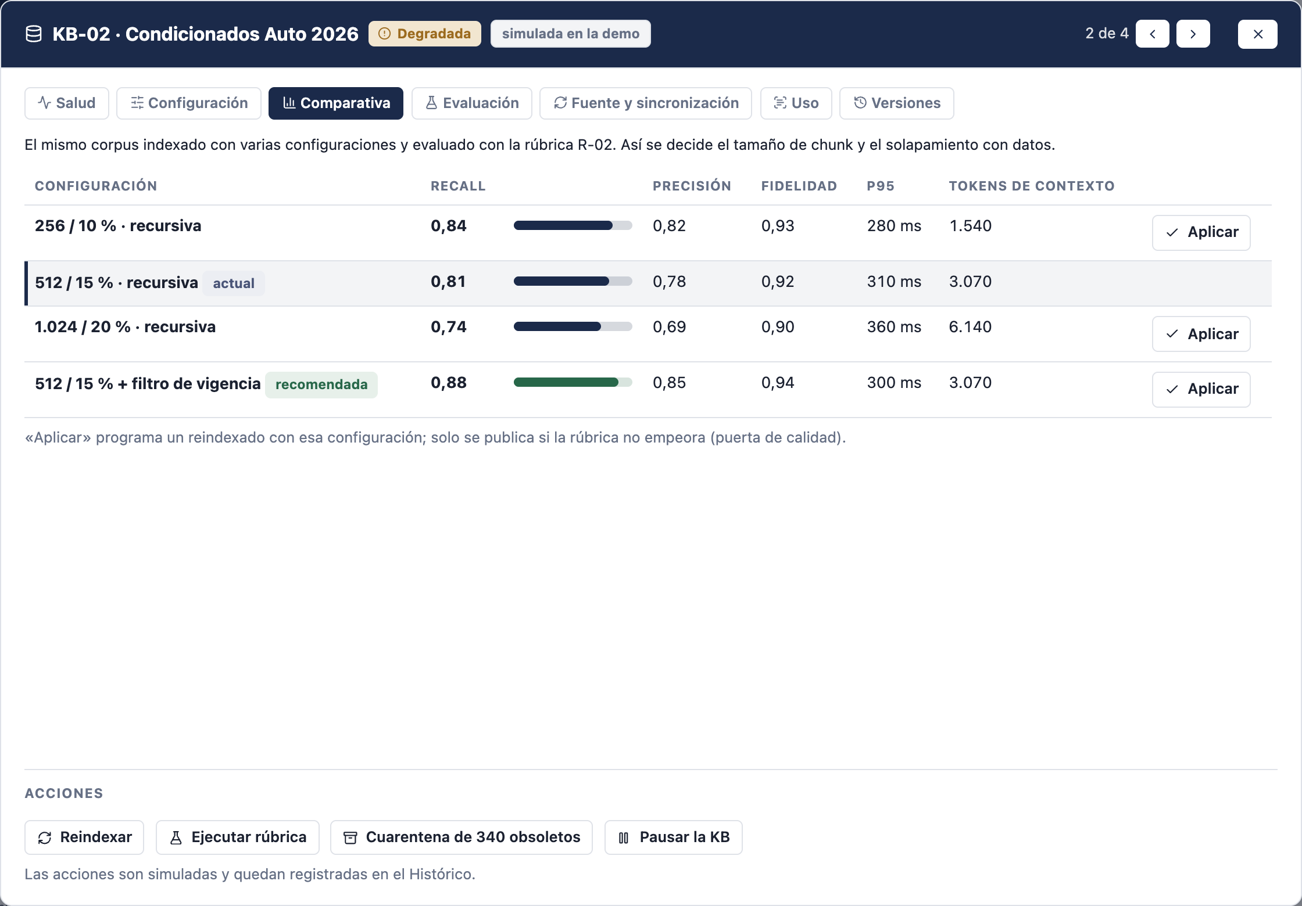
Knowledge Bases: el conocimiento con el que deciden
CALIDAD · 7 DE 12
Qué hace
Inventario de las nueve bases que consultan los agentes: índices RAG, Markdown, runbooks, tablas y plantillas.
Salud medida contra umbrales (recall, fidelidad, frescura, duplicados, datos personales), comparativa de configuraciones y rúbricas versionadas que deciden si un reindexado se publica.
Qué gana el negocio
El conocimiento envejece y se vigila como los agentes.
340 condicionados de 2024 bajaron el recall de Condicionados Auto a 0,81; con un filtro de vigencia vuelve a 0,88.
AI Act art. 10 · RGPD art. 17
En la demo: Gobierno › Knowledge Bases
Notes:
(17:00-17:40) Un agente puede estar bien y equivocarse porque consulta conocimiento degradado. En el ejemplo, alguien sincronizó condicionados de 2024 y el recall cayó. La comparativa prueba varias configuraciones sobre el mismo corpus y la recomendada lo arregla. A remarcar: cada traza dice qué versión de cada base usó.

Slide 21
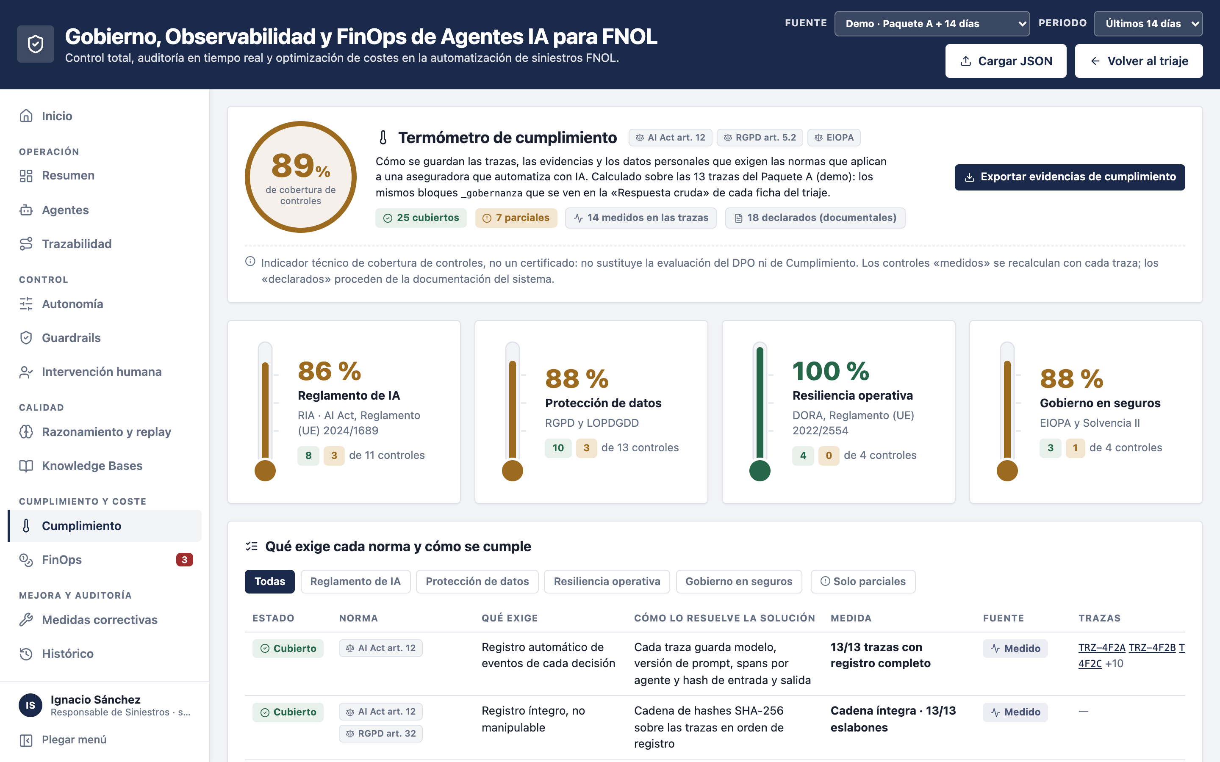
Cumplimiento: la prueba en cada decisión
CUMPLIMIENTO Y COSTE · 8 DE 12
Qué hace
Cada decisión lleva un bloque _gobernanza que calcula la plataforma: datos personales detectados, por qué este ramo y no otro, sello SHA-256 encadenado y plazo de retención.
El termómetro agrega esos bloques por marco (AI Act, RGPD, DORA, EIOPA) y separa los controles medidos en las trazas de los declarados.
Qué gana el negocio
El DPO tiene la evidencia recalculada con cada traza:
89 % de cobertura, con los controles en ámbar a la vista (EIPD pendiente, aviso de IA en WhatsApp).
Si alguien altera un registro, la cadena de hashes se rompe y se ve.
RGPD art. 5.1.c, 9 y 22 · AI Act art. 12 · DORA · EIOPA
En la demo: Gobierno › Cumplimiento
Notes:
(17:40-18:20) El modelo no se autocertifica: el bloque de gobierno lo calcula la plataforma en cada decisión. El termómetro lo agrega por marco. Hay controles en ámbar y eso da credibilidad: un 100 % no se lo cree nadie. A remarcar: es la evidencia que necesita el DPO, no un certificado.

Slide 22
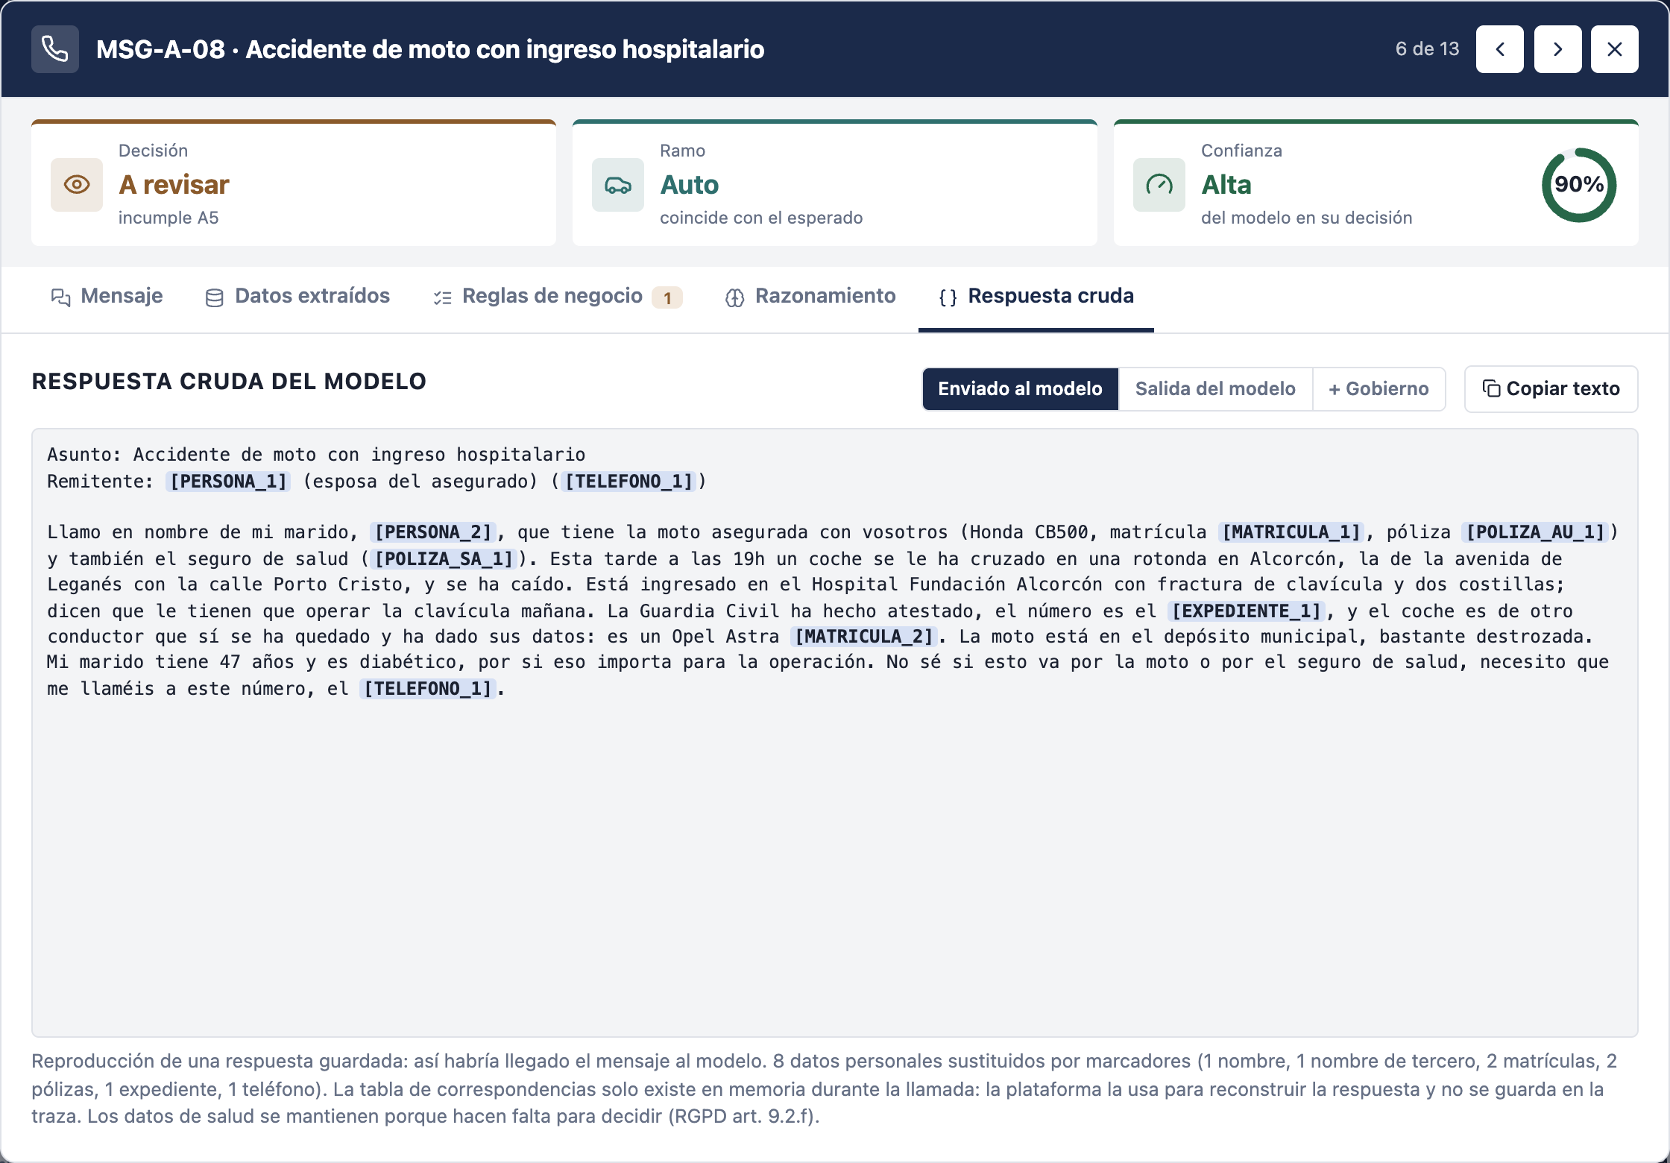
Seudonimizar antes de llamar al modelo
CUMPLIMIENTO Y COSTE · 9 DE 12
Qué hace
Antes de llamar al modelo, nombres, DNI, teléfonos, IBAN, pólizas, matrículas y direcciones se cambian por marcadores como [PERSONA_1] o [POLIZA_AU_1].
Los datos de salud y la edad de los menores se mantienen porque hacen falta para decidir.
La tabla de correspondencias solo vive en memoria durante la llamada.
Qué gana el negocio
En MSG-A-08 llegan al modelo 8 marcadores en lugar de los datos reales, y el tramitador ve la ficha de siempre.
La traza guarda qué tipos se sustituyeron y el hash del texto enviado, y el control de minimización pasa a verde.
RGPD art. 5.1.c, 9, 25 y 32
En la demo: Triaje › Respuesta cruda › Enviado al modelo
Notes:
(18:20-19:00) Es la respuesta al RGPD art. 9 de la slide 8. El modelo no necesita el nombre ni el DNI del asegurado para decidir, así que no los recibe. La fractura y la diabetes sí viajan, porque hacen falta para decidir. Al volver la respuesta, la plataforma pone los valores reales y el tramitador ve la ficha de siempre.

Slide 23
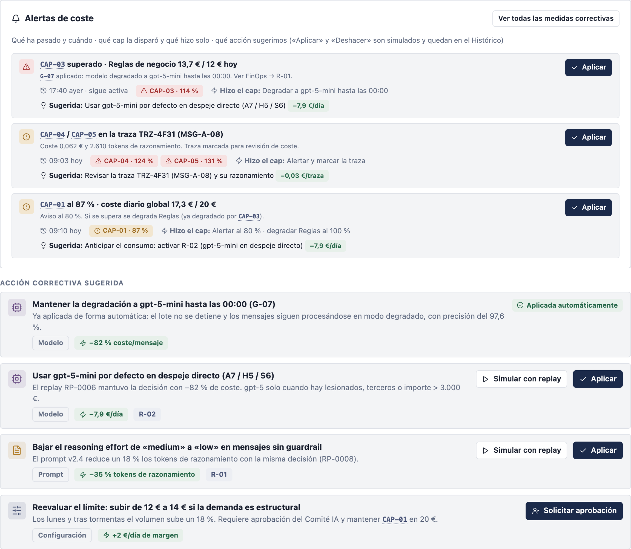
FinOps: el coste de cada decisión, bajo control
CUMPLIMIENTO Y COSTE · 10 DE 12
Qué hace
Límites de gasto a cinco niveles: global, por agente, por traza, por tokens de razonamiento y por llamadas por minuto.
Avisan al 80 % y actúan al 100 %.
Cada alerta llega con la acción sugerida y su ahorro, y una comparativa de modelos dice cuál conviene a cada agente.
Qué gana el negocio
El agente de Reglas se lleva el 79 % del gasto.
Al superar su límite diario (114 %) pasó solo a un modelo más barato, sin parar el proceso.
El mes cerrará en 428 € de un presupuesto de 500 €.
Solvencia II art. 41
En la demo: Gobierno › FinOps
Notes:
(19:00-19:40) Arriba, las alertas de coste: qué pasó, qué límite saltó, qué hizo el sistema solo y qué acción sugiere, con su ahorro. Abajo, las acciones para el límite del agente de Reglas: unas se simulan con replay antes de aplicarlas y las de presupuesto las aprueba el comité. A remarcar: sabemos lo que cuesta cada decisión.

Slide 24
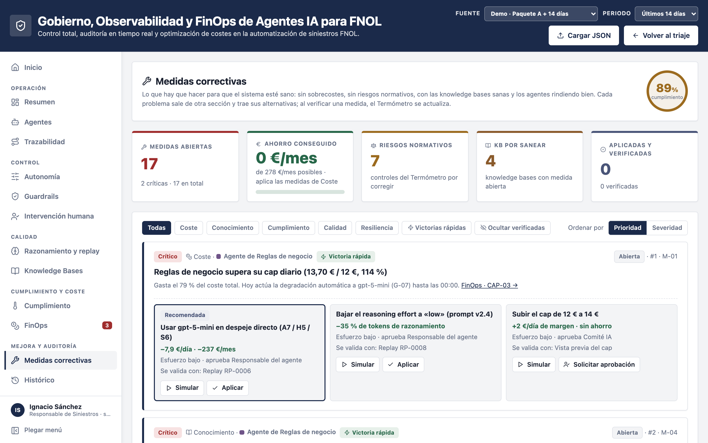
Medidas correctivas: cada problema con su dueño
MEJORA Y AUDITORÍA · 11 DE 12
Qué hace
Una lista de trabajo con los problemas que detecta el resto del panel: coste, conocimiento, cumplimiento, calidad y resiliencia.
Cada uno trae alternativas con su impacto, su efecto secundario, su esfuerzo, quién la aprueba y cómo se valida, ordenadas por severidad × impacto ÷ esfuerzo.
Qué gana el negocio
Aplicar M-01 (gpt-5-mini en los casos sencillos) ahorra 237 € al mes.
Verificar una medida de cumplimiento pone su control en verde en el termómetro.
AI Act art. 9 · EIOPA
En la demo: Gobierno › Medidas correctivas
Notes:
(19:40-20:20) Ver los problemas no basta: hay que cerrarlos. Esta sección junta en una lista todo lo que el resto del panel detecta, con varias alternativas por problema. Arriba quedan las victorias rápidas. A remarcar: el gobierno se cierra cuando cada problema tiene dueño, alternativa y verificación.

Slide 25
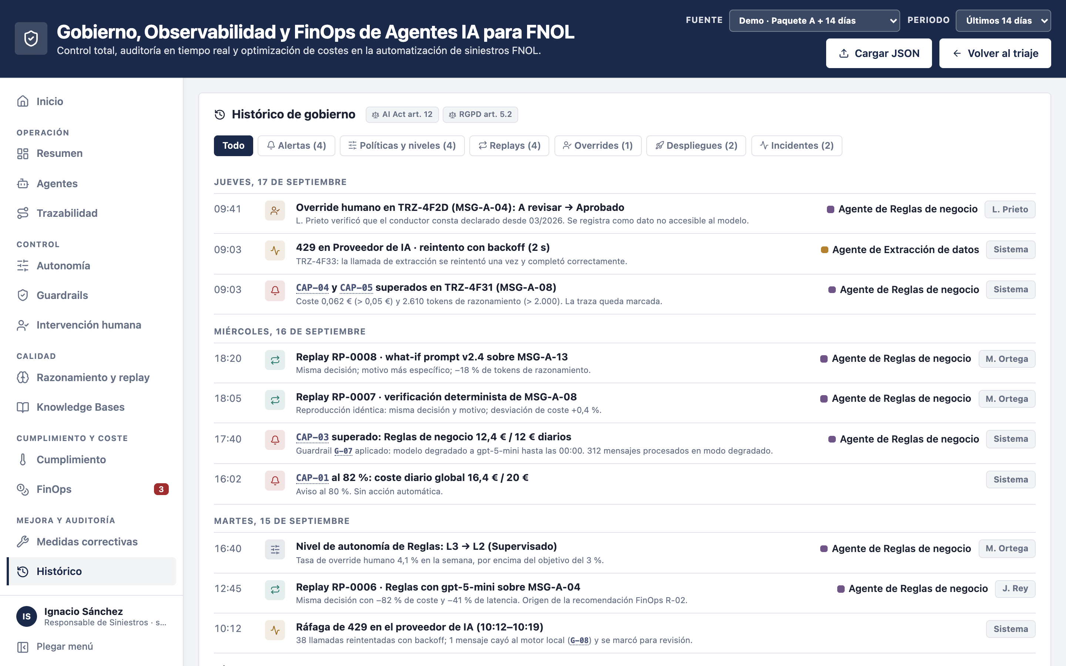
Histórico: el libro de registro
MEJORA Y AUDITORÍA · 12 DE 12
Qué hace
Una línea de tiempo con alertas, cambios de políticas y de nivel, replays, overrides, despliegues, incidentes y operaciones.
Cada evento lleva fecha, agente, motivo y responsable, también lo que se hace en directo, como pausar un agente o apagar un guardrail.
Qué gana el negocio
Cuando llega un auditor, la evidencia ya está: qué cambió, cuándo, por qué y quién lo aprobó.
Se rellena sola, sin trabajo extra del equipo.
AI Act art. 12 · EIOPA
En la demo: Gobierno › Histórico
Notes:
(20:20-21:00) Todo lo anterior deja rastro aquí, con fecha, agente, motivo y responsable. En la demo, lo que toquemos en directo aparecerá como «Operador (esta sesión)». A remarcar: es el libro de registro que pide el regulador y se rellena solo.

Slide 26

La demo
04
Lo que ve el tramitador y lo que ven riesgos, auditoría y finanzas.

Slide 27
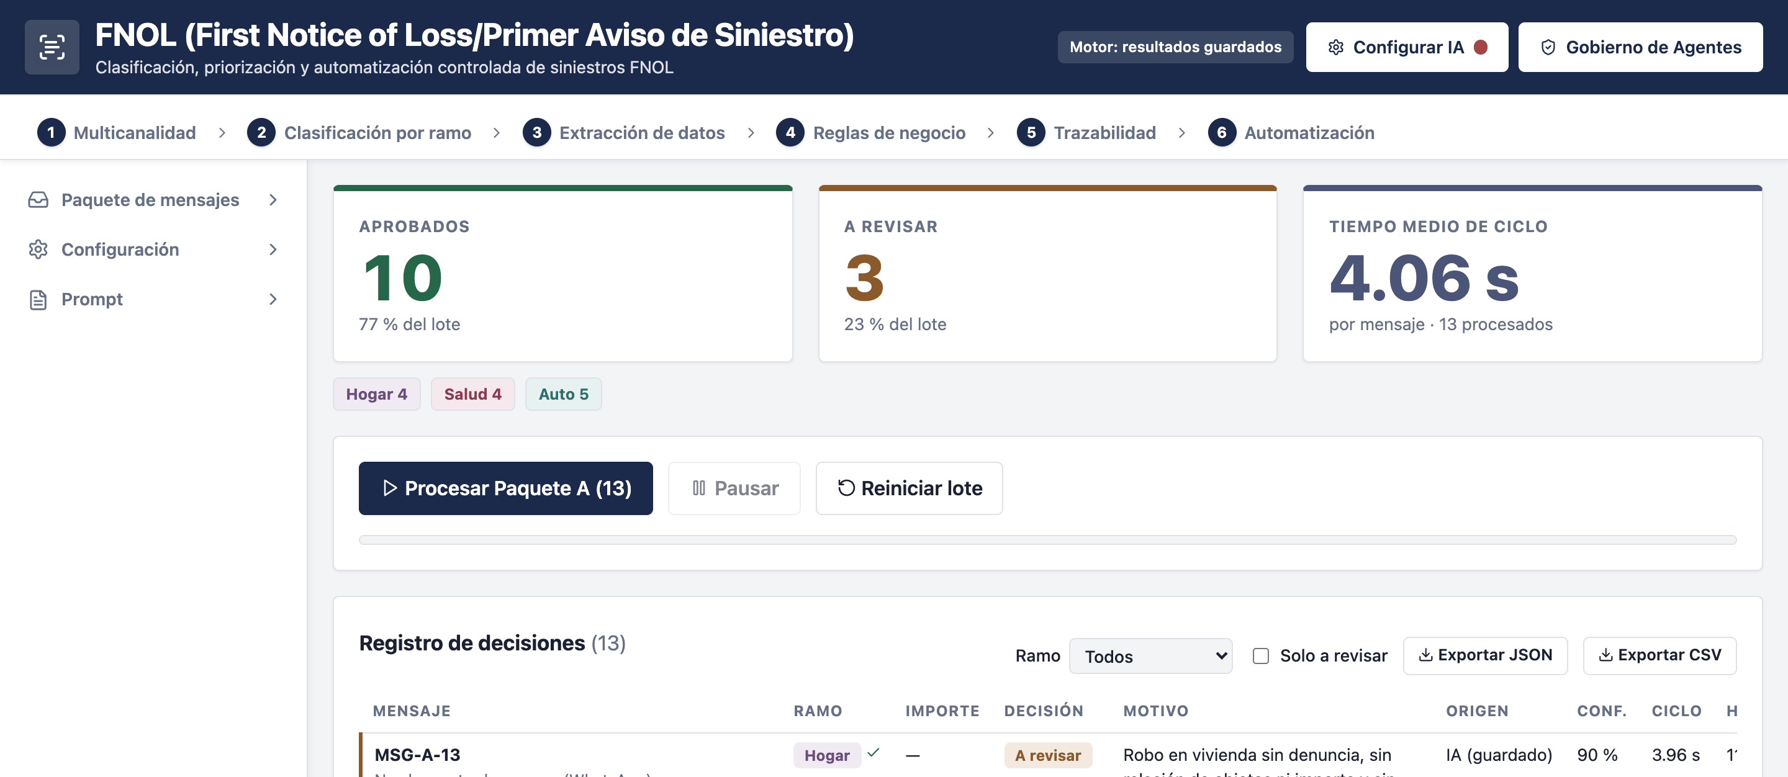
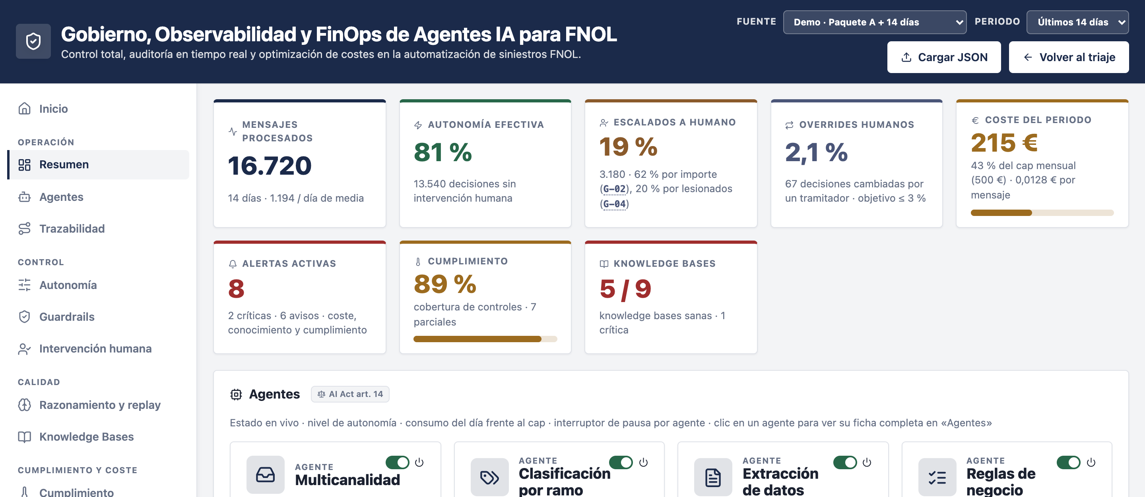
Vamos a verlo
Triaje FNOL
Lo que ve el tramitador
Gobierno de Agentes
Lo que ven riesgos, auditoría y finanzas
¿Qué hace el sistema con cada aviso?
¿Podemos fiarnos, controlarlo y pagarlo?
► Un lote en vivo: ramo, datos y decisión en segundos
► El criterio que falla y la frase del cliente que lo prueba
► Reglas de negocio que se cambian sin programar
► Autonomía, guardrails y revisión humana
► Trazas, razonamiento y replay what-if
► Conocimiento, cumplimiento, FinOps y medidas
Notes:
(21-22 min) «Primero lo que ve el tramitador. Después lo que ve el auditor y el CFO.» Cambiar a la demo con el motor en «Resultados guardados» y el Paquete A seleccionado.

Slide 28

Gracias

